Slide 1
Halbschriftliche
Multiplikation
die Multiplikation
7 · 15 = 105
der 1. Faktor
der 2. Faktor
das Produkt

Slide 2
Halbschriftliche
Multiplikation
7 · 15 = 105
die Malaufgabe
Sieben mal fünfzehn ist gleich einhundertfünf.
.
7 15 = 105
die Gleichung
der Rechenweg

Slide 3
Halbschriftliche
Multiplikation
Schrittweise Multiplizieren
Ich zerlege die Aufgabe in zwei Malaufgaben.
7 · 15 = 70 + 35 = 105
7 · 10 = 70
7 · 5 = 35

Slide 4
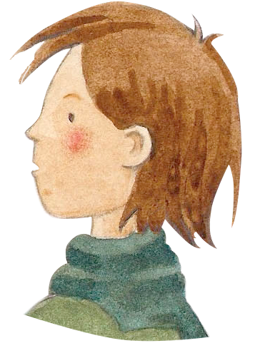
Halbschriftliche
Multiplikation
stellenweise Multiplizieren mit dem Malkreuz
Ich rechne die Aufgabe mit dem Malkreuz aus.
16 · 13 = 208
· | 10 | 3
10 | 100 | 30 | 130
6 | 60 | 18 | 78
 | 160 | 48 | 208

